Slide 1

CMI: Competencias para el manejo de la información
Boris Sánchez Molano
bsanchez@icesi.edu.co

Slide 2
CMI – Competencias siglo XXI
Definir qué es la información y por qué es importante
De donde proviene la información, características
Alfabetismo en medios (básico)
Por qué es importante las CMI
Más allá de google
Identificar y evaluar fuentes
Recopilar información, herramientas útiles
Analizar información recomendaciones
Obtenido de Calieducadigital; http://calieducadigital.com/apr_aprender/index.php/comunicacion/pid/entry/competencias-siglo-xxi-4

Slide 3

Información
¿Qué es la Información?

Slide 4
Información
Datos
Procesamiento
Información

Slide 5
Información
La información se refiere a hechos y opiniones suministradas y recibidas en el curso de la vida diaria.
Se obtiene información directamente de otros seres vivos, de los medios masivos de comunicación, de los bancos electrónicos de datos, y de todo tipo de fenómenos observables en el ambiente que nos rodea.
Una persona que hace uso de estos hechos y opiniones a su vez genera más información, parte de la cuál se comunica a otros
La información organizada de acuerdo con alguna relación lógica se conoce como "cuerpo de conocimiento" y podrá ser adquirido a través de la exposición o estudio sistemático de éste.

Slide 6

Formas de Información.
https://edpuzzle.com/assignments/5844dac4b4cd883e236ece78/watch

Slide 7
Explosión de la Información
"Se ha generado más información nueva en los últimos 30 años que en los 5.000 anteriores. A nivel internacional, casi 1.000 libros se publican diariamente, y se considera que el total del conocimiento impreso se duplica cada 7 años."
(Peter Large, The Micro Revolution Revisited)

Slide 8
Evolución de la Información
Imaginemos si usted hubiese nacido hace ??? Años:
¿Cuáles eran los medios de comunicación de la época?
¿Cuál era la velocidad de la comunicación? ¿Cuáles eran los medios para difundirla?
¿Qué tamaño tenía la audiencia?
¿Cuánta información se transmitía en cada comunicación?
¿Cuál era el propósito de transmitir información?
¿Qué tan importante y necesaria era una respuesta exacta y fidedigna?

Slide 9
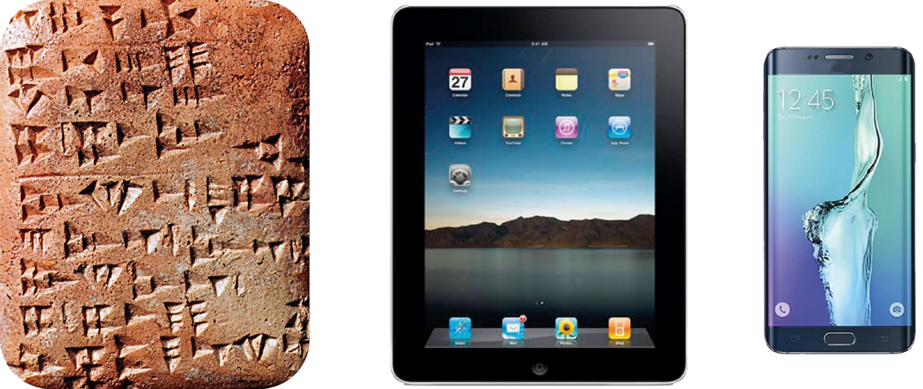
Producción de la Información
“El conocimiento humano, medido a la manera de los bibliometristas, demoró 1750 años en duplicar por primera vez su volumen. La siguiente vez lo hizo en 150 años, luego en 50 y hoy se duplica cada cinco años. Se estima que el año 2020 aumentará al doble cada 73 días.”
La innovación en las políticas y políticas de innovación. José Joaquín Brunner

Slide 10
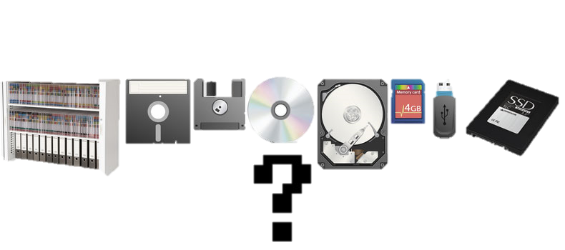
Magnitudes de Almacenamiento
https://edpuzzle.com/assignments/584479d1b4cd883e236aef64/watch
http://i.amz.mshcdn.com/Xux40L9x_oKokA6nkk_eq6tn7Pk=/fit-in/1200x9600/http%3A%2F%2Fmashable.com%2Fwp-content%2Fuploads%2F2014%2F04%2Fhistory_infographic_final.jpg

Slide 11

Almacenamiento de la Información
https://edpuzzle.com/assignments/5844779fd3086a3e3c5348b2/watch

Slide 12

Historia de las TI
https://edpuzzle.com/assignments/5844dff5c1f9fb3e394e0880/watch

Slide 13

Internet Historia

